Slide 1
*Controller 에서 다른 Mapping 직접 요청 ( method를 직접 호출하는 것이 아님.)
- ViewResolver를 사용하지 않고 Controller의 다른 요청 사용.
- 이동한 페이지에서는 이전 페이지에서 사용했던 값들을 이동한 페이지에서 사용할 수 있다.
흐름)
사용법)
@GetMapping(“/요청”)
public String method(){
return “forward:요청URI”
}
최종적으로 view에 대한 업무처리하는
Mapping
/a
/b
/c
요청
요청
요청
업무
업무
업무
/a를 통해서 호출될 수 도 있고
직접 호출될 수 도 있다.
응답JSP
@Controller
public class Controller{
@GetMapping(“/a”)
public String methodA(){
return “forward:/b”;
}
@GetMapping(“/b”)
public String methodB(){
return “forward:/c”;
}
@GetMapping(“/c”)
public String methodC(){
return “day0623/view”
}
/a 요청
ViewResolver를 거치지 않고
Controller의 요청 URI를
직접 수행.
(JSP가 응답되지 않는다.)

Slide 2
*include
- 여러 JSP를 한번에 보여줄 때.
- 중복디자인이나 중복코드를 줄일 목적으로 사용.
<%@ include %> - 중복코드를 처리할 때.( 속도 빠름, 변수, method 공유, 지시자 충돌 발생)
<jsp:include>
<c:import>
-legacy : JSP도 연결 가능, Context로도 연결가능
<jsp:include page=“/경로/JSP명”/>
<jsp:include page=“/Mapping명”/>
-boot : “/경로/JSP명”으로는 연결할 수 없다.( Mapping명으로만 연결 가능 )
<c:import page=“/Mapping명”/>
<jsp:include page=“”/> => Mapping 명은 사용할 수 없고, 상대경로로 직접 연결가능
- URI : 상대경로로만 동작 ( 내부 서버에 존재하는 JSP, Mapping명 으로 연결가능)
- 중복 디자인을 처리할 때.( 속도 느림, 변수, method 공유 x, 지시자 충돌 발생 x)
- URL, URI : Mapping 경로를 기준으로 동작 ( 내부,외부 서버에 존재하는 JSP,
Mapping명 으로 연결가능)
Mapping 명 => error
/WEB-INF/views/폴더명/jsp명 => 상대경로는 사용가능

Slide 3
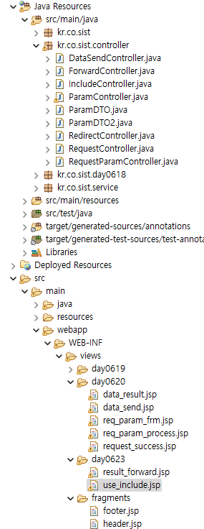
*
*Controller를 거치므로 데이터를 가지는 JSP를 include할 수 있다.
<c:import page=“/mapping명”/>
<jsp:include page=“/WEB-INF/views/폴더명/jsp명”/>
*Mapping 명을 사용하지 않고 상대경로(/WEB-INF..) 를
기술하면 데이터를 가지지 않은 JSP를 include 할 수 있다.

Slide 4
*관계유지
- 무상태인 웹에서 접속자의 정보를 저장하기 위해 Session, cookie
*session
-접속자의 정보( 접속자 웹 브라우저에 id를 부여)를 서버측 메모리에 저장하는 기술.
-브라우저를 구분하지 않고, 정보를 저장할 수 있다.
-사용할 수 있는 객체 : HttpSession, Model, ModelAndView
*HttpSession사용
1. Controller의 method에서 HttpSession을 매개변수로 선언
@GetMapping(“.. “)
public String method명( HttpSession session){
1.session의 생존시간 설정.
session.setMaxInactiveInterval( 초 );
2.세션 값 할당
session.setAttribute(“이름”, 값 );
3.세션 값 얻기
(Casting)session.getAttribute(“이름”)
4.세션 값 삭제
session.remoteAttribute(“이름”)
5.세션 무효화
session.invalidate();
}
*application.properties 파일에서 내장 tomcat의 설정
분(m) : 30m
시간(h) : 1h

Slide 5
*@SessionAttributes
- Model, ModelAndView에 값을 설정하면 request scope객체에 값이 설정된다.
- class 위 @SessionAttributes( ) 를 사용하면 Model, ModelAndView에 설정된 값이
session과 request에 동시에 할당된다.
사용법)
1.SessionAttributes선언
@Controller
@SessionAttributes(“이름”)
public class TestController{
2. method의 매개변수로 Model 선언
@GetMpping( .. )
public String method( Model model ){
3.SessionAttributes에 설정된 이름과 동일한 이름으로 값 설정
model.addAttribute(“이름”, 값 ); //request scope과 session scope가 동시에 할당된다.
addAttribute
addObject
“이름”, { “이름”,,,, }

Slide 6
*값 얻기
*Controller 값 얻기
-HttpSession사용.
public String method(HttpSession session){
session.getAttribute(“이름”);
-Model 사용( Spring 5.2버전에서 부터 지원 )
public String method(Model model){
model.getAttribute(“이름”);
-세션 삭제.
- HttpSession 인터페이스 제공하는 method로는 삭제 할 수 없다.
- org.springframework.web.bind.support.SessionStatus인터페이스를 사용하여 삭제.
사용법)
1.SessionStatus를 매개변수로 하는 methd 생성
public String method( SessionStatus ss ){
ss.setComplete();
*JSP에서 값 얻기
-scriptlet
<% session.getAttribute(“이름”); %>
-EL
${ sessionScope.이름 }

Slide 7
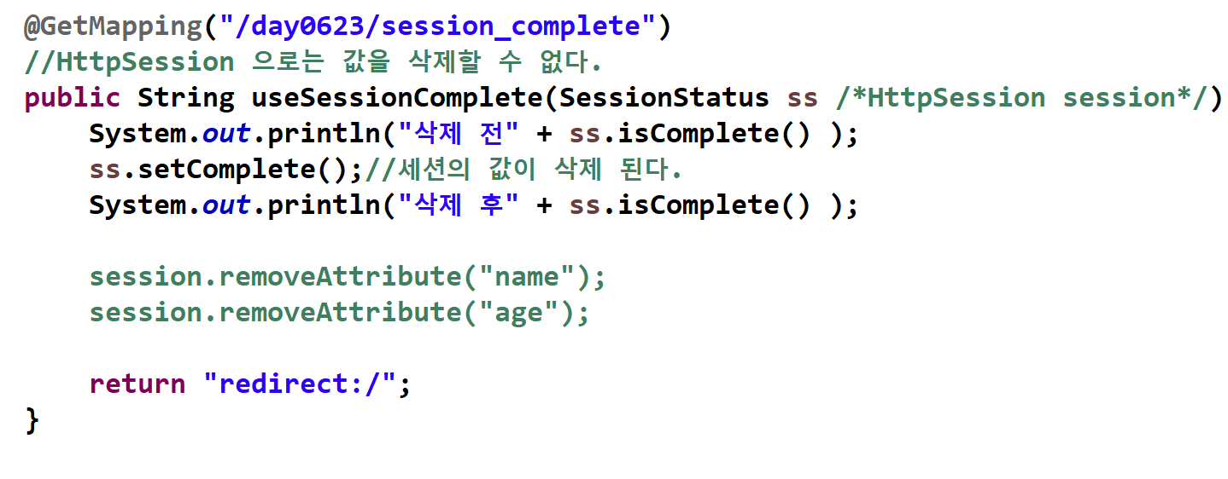
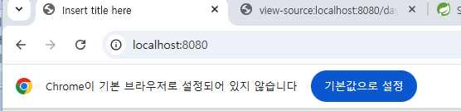
*
*Controller method에서 redirect:을 사용하면
SessionAttributes로 설정한 세션명과 값이
QueryString으로 생성될 수 있다.
=>해결 : redirect: 을 직접 사용하지 않고
JSP로 이동한 다음 JSP에서 location.href로 이동한다.

Slide 8
*Cookie
- 접속자의 정보를 접속자 HDD에 File로 저장하는 기술.( 문자열로만 저장가능 )
- HttpServletRequest, HttpServletResponse, @CookieValue annotation사용.
*사용법)
쿠키 심기)
1.Controller의 method에서 HttpServletResponse를 선언
@GetMapping( .. )
public String method( HttpServletReponse response){
2.쿠키생성
Cookie cookie=new Cookie(“이름”, ”값”);
3. 생존시간 설정
cookie.setMaxAge( 초 );
4. 쿠키 심기
reponse.addCookie( cookie );
쿠키를 읽을 때
쿠키를 심을 때
쿠키를 매개변수로 읽을 때

Slide 9
*쿠키읽기
-HttpServletRequest
1. Controller method에서 HttpServletRequest 정의
@GetMapping( .. )
public String method( HttpServletRequest request){
2.쿠키읽기
Cookie[] cookies=request.getCookies();
3. 반복
for( Cookie tempCookie : cookies ){
4. 쿠키 정보얻기
-쿠키명얻기
cookie.getName()
-쿠키의 값 얻기
cookie.getValue()
}
*annotation사용)
method의 매개변수 앞에 선언)
사용법)
1.Controller method에서 매개변수앞에
@CookieValue() 선언
@GetMapping( .. )
public String method(
@CookieValue(value=“이름”,defaultValue=“기본값”) String 변수명){
변수명

Slide 10
*EL에서 쿠키의 값을 얻기
${ cookie.쿠키의이름 } 이름에 해당하는 쿠키가 존재하는지 비교할 때
${ cookie.쿠키의이름.value } 이름에 해당하는 쿠키의 값을 얻을 때.

